Slide 1
我
镜
镜
所能
享
人生

Slide 2
我
镜
镜
所能
享
人生

Slide 3
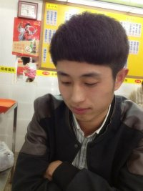
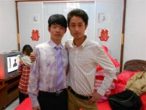
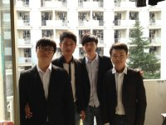
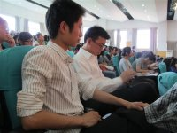
镜
镜中人
Contents
中
平面镜
自我认知
环境分析
职业决策
人
太阳镜
我的选择
创业回顾
生
望远镜
远期规划
调整评估
真诚感谢

Slide 4
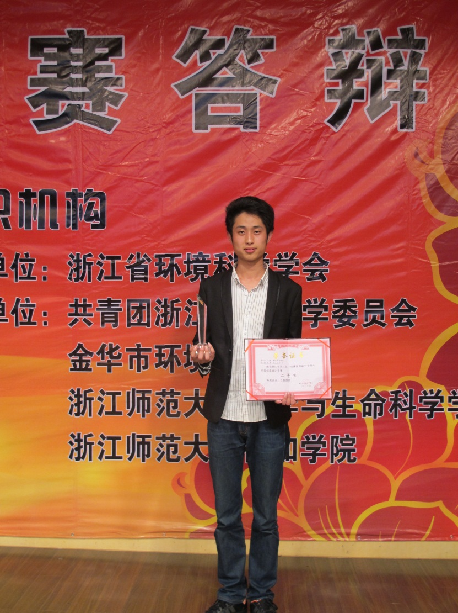
镜我所能
镜
镜中人
姓 名：王文君
性 别：男
出生年月：1991年3月
学 校：浙江师范大学行知学院
院 系：理学分院
所属专业：环境科学
班 级：102班
指导老师：杜晓艺
联系电话：18758928131
邮 箱：353991612@qq.com
座 右 铭：尽我所能，尽享人生

Slide 5
平面镜
自我认识

Slide 6
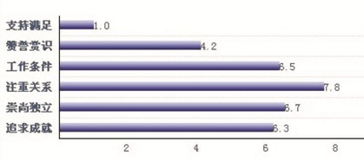
镜我所能
镜
自我认识
职业能力
职业兴趣
企业型
社会型
研究型
企业型
社会型
研究型
职业技能测试
价值观探索
注重关系
工作条件
崇尚独立
追求成就
口头表达
人员管理
协商交际

Slide 7
平面镜
环境分析

Slide 8
镜我所能
镜
环境分析
创业文化节，企业家当导师
省中小企业家峰会
经济分析
人脉分析
学校分析
学校环境分析
社会环境分析
家庭环境分析
太阳眼镜市场分析
淘宝天猫市场分析
1.需求分析
2.用户现状分析
大学就业分析
年份 | 2005 | 2006 | 2007 | 2008 | 2009
毕业人数（万） | 340 | 413 | 495 | 559 | 611

Slide 9
平面镜
职业决策

Slide 10
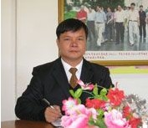
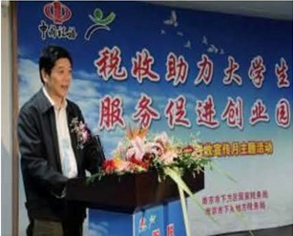
镜我所能
镜
职业决策
首选职业生涯目标：成为路维斯太阳镜贸易有限公司老总
Main
创业有广义和狭义之分
狭义的创业是指创业者的生产经营活动，主要是开创个体和家庭的小业。广义的创业是指创业者的各项创业实践活动，其功能指向是成就国家、集体和群体的大业。创业是就业的另一种表现形式，创业者不但为自己创造就业机会，而且还能为他人创造就业机会。
大学生创业的优势
（1）国家：为自主创业大学生提供税收优惠
（2）浙江省：政策扶持大学生创业
创业概念陈述
创业人物访谈
时间：2012年5月12号
地点：行知论坛
访谈人物：李岳生
被采访对象简介：
浙江盈昌眼镜实业有限公司董事长
创业要素
包括创业者、商业社会、技术、资金、人力资本、组织、产品服务等七个方面
创业要素
大学生创业的优势
创业人物访谈

Slide 11
镜我所能
镜
职业决策
次要职业生涯目标——客户经理
能力要求
工作职责
联系客户 开发客户 营销产品
客户经理
行为准则
素质要求
1.具备良好的社会交际和协调能力
2.具有时间管理和团队精神的现代管理意识
3.性格上要热情开朗，负有责任感
4.要熟悉各种金融产品的功能
5.具有较强的市场研究和客户开发的管理经验

Slide 12
太阳镜
创业选择

Slide 13
镜我所能
镜
创业选择
我的小店——路维斯
创业选择
选择，是量力而行的睿智和远见
生活是一条在你前面无限延伸的、漫长的、渺无尽头的道路，大路两边还有很多条岔路;你眼下正在走的这条道路代表你现在的生活方式;旁边的岔道代表你可能采取的新的生活方式，你必须做出选择，并且考虑到你的选择对你未来的影响。

Slide 14
太阳镜
创业回顾

Slide 15
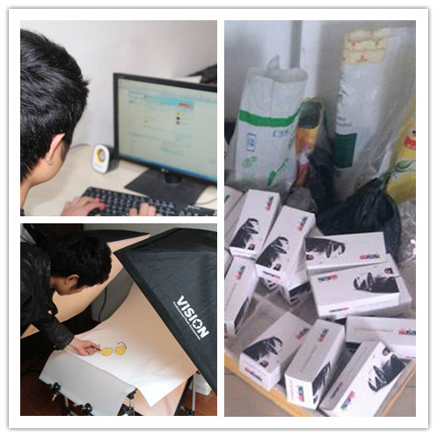
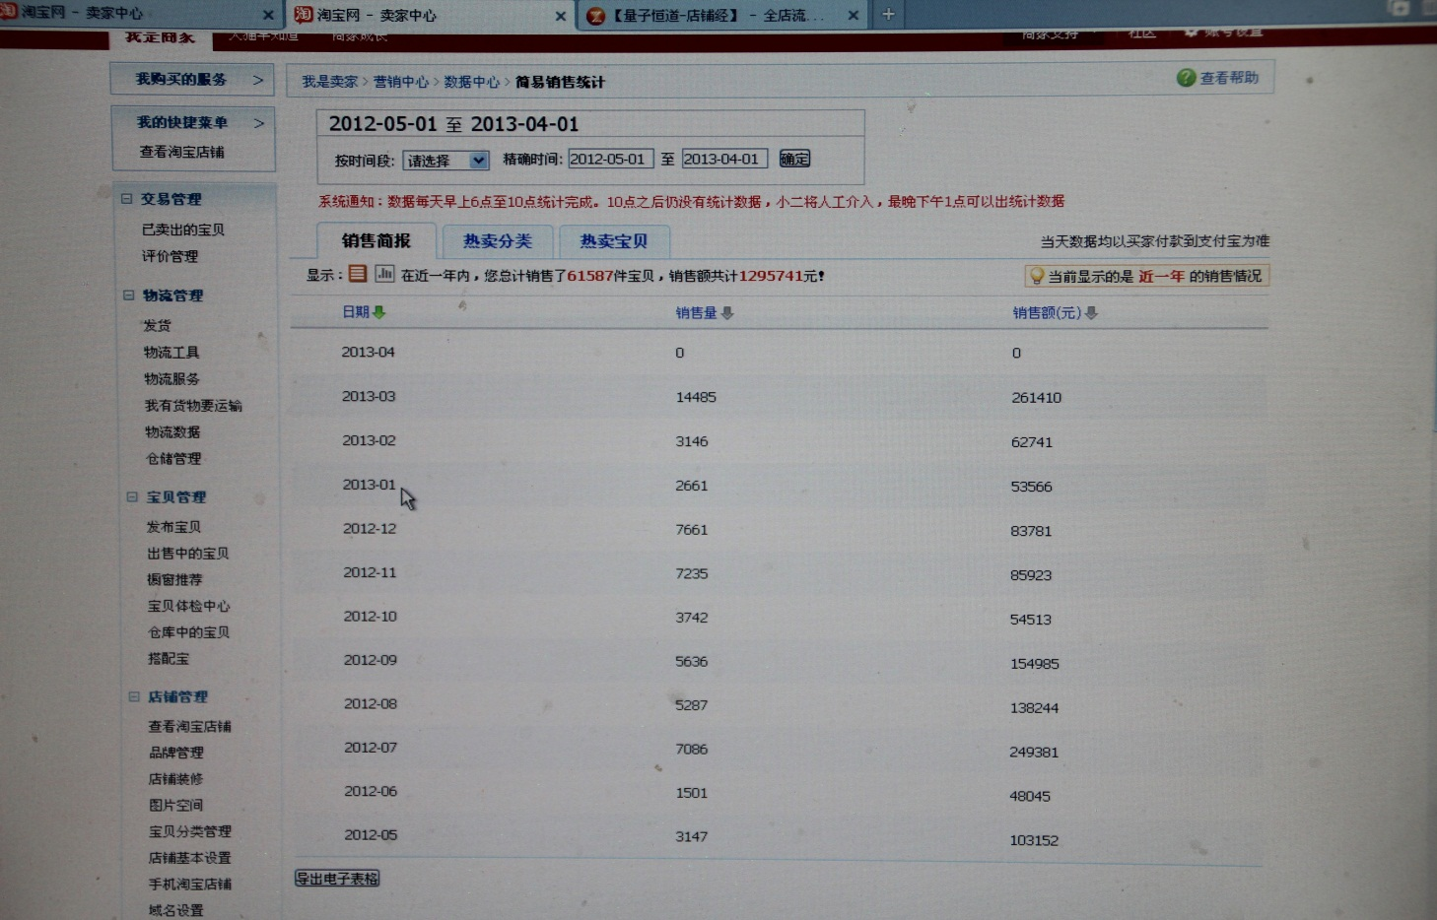
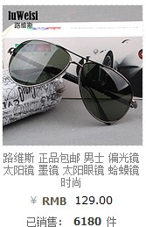
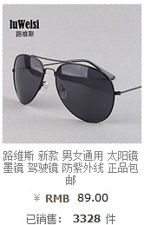
镜我所能
镜
创业回顾
网店创办时间 | 网店名称 | 开店成本 | 年营业额 | 年利润
2011年6月 | 路维斯眼镜专卖店（天猫） | 约8万元（注：目前产品由父母所办厂提供） | 120余万 | 20余万
我的小店——路维斯

Slide 16
望远镜
规划未来

Slide 17
镜我所能
镜
近期规划
创业选择
确定目标
目标确立的方法通常是先结合自身条件和现实环境选择终极目标和长期目标，然后通过目标，分化为符合阶段目标要求的中期、短期目标。
1.转变路维斯时空眼镜专卖店的运营模式，从主要做聚划算活动模式转为常规的销售模式。
2.目前为止小店的每年营业为120万左右，在两年内实现营业额快过两百万。
3.现在我们小店主要销售中低档眼镜，我们要以品牌为依托，从中低档转向中高档。

Slide 18
镜我所能
镜
长期规划
用市场发展“路维斯”（5-10年）
让世界认识“路维斯”（15-20年）
进义乌
走出去
实体店
创公司
用专柜打造“路维斯”（3-5年）
靠稳定坚实“路维斯”（10-15年）

Slide 19
镜我所能
镜
调整评估
时间 | 风险预测 | 解决办法
奠基期 | 1.公司经营不理想，短期内亏损; 2.团队合作出现问题 | 自我检讨，承担所有责任； 学习心理学，了解员工的心理；
发展期 | 自主产品技术含量低，性能差，不能满足客户要求；管理制度得不到投资者的认可，经营业绩一路下滑，投资者相继撤股。 | 完善售后服务体系，从顾客的意见中不断改革 ，让设计出的产品受到大家的欢迎； 召开全体员工大会，面对危机发表演讲
时间 | 风险预测 | 解决办法
成熟期 | 公司缺乏大量的中层，真正需要的人才缺乏。 | 学习学习再学习，培养基层员工；提拨大量的年轻人才；必要时放缓发展步伐。
高峰期 | 没有发现合适的继承人。 | 找一些在公司从基层开始坐起的老员工来推荐人员，然后对人选进行评估；广发招聘信息。

Slide 20
致谢篇
恳请老师批评指正
尽我所能 尽享人生

